Slide 1


Slide 2
CROM VÀ HỢP CHẤT CỦA CROM

Slide 3
MỤC LỤC
I
III
II
IV
Vị trí trong bảng tuần hoàn, cấu hình e nguyên tử
Tính chất hóa học
Tính chất vật lý
Hợp chất của Crom

Slide 4
I. VỊ TRÍ TRONG BẢNG TUẦN HOÀN, CẤU HÌNH E NGUYÊN TỬ

Slide 5


I. Vị trí trong bảng tuần hoàn, cấu hình e nguyên tử
- Cấu hình electron nguyên tử: 1s² 2s² 2p⁶ 3s² 3p⁶ 3d⁵ 4s¹
- Crom (Cr) ở ô số 24, thuộc nhóm VIB, chu kì 4 của bảng tuần hoàn.
- Viết gọn là [Ar]3d⁵ 4s¹.

Slide 6
II. TÍNH CHẤT VẬT LÝ

Slide 7
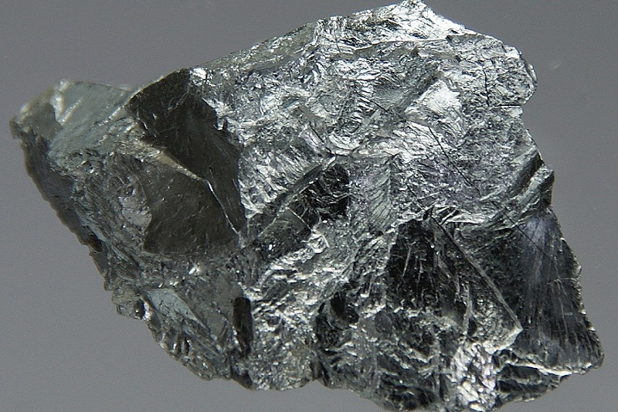
II. Tính chất vật lý
- Crom có màu trắng ánh bạc
- Khối lượng riêng lớn (D = 7,2 g/cm³), nóng chảy ở 1890ºC.
- Là kim loại cứng nhất rạch được thủy tinh.

Slide 8
III. TÍNH CHẤT HÓA HỌC

Slide 9
III. TÍNH CHẤT HÓA HỌC
- Crom là kim loại có tính khử mạnh hơn sắt.
- Trong phản ứng hóa học, crom tạo nên các hợp chất trong đó crom có số oxi hóa từ +1 đến +6 (thường gặp +2, +3 và +6).

Slide 10
III. Tính chất hóa học
1. Tác dụng với phi kim
- Ở nhiệt độ thường, crom chỉ tác dụng với flo.
- Ở nhiệt độ cao, crom tác dụng với oxi, clo, lưu huỳnh,...
4Cr + 3O₂ → 2Cr₂O₃
tº
tº
2Cr + 3Cl₂ → 2CrCl₃
tº
2Cr + 3S → 2Cr₂S₃

Slide 11
III. Tính chất hóa học
2. Tác dụng với nước
- Crom có độ hoạt động hóa học kém Zn và mạnh hơn Fe
- Crom bền với nước và không khí do có lớp màng oxit rất mỏng, bền bảo vệ
- Mạ Crom lên sắt để bảo vệ sắt và dùng Cr để chế tạo thép không gỉ.

Slide 12

III. Tính chất hóa học
3. Tác dụng với axit
Cr + 2HCl → CrCl₂ + H₂
Cr + H₂SO₄ → CrSO₄ + H₂
Cr không tác dụng với dung dịch HNO₃ hoặc H₂SO₄ đặc, nguội do bị thụ động hóa giống nhôm và sắt

Slide 13
IV. Hợp chất crom
Hợp chất crom (III)
01
02
03
Crom (III) oxit
Crom (III) hidroxit
Muối crom (III)

Slide 14
a,
Crom(III) oxit

Slide 15
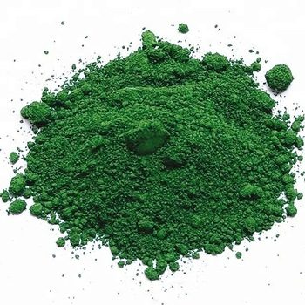
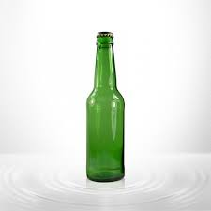
Crom (III) oxit - Cr₂O₃
chất rắn, màu lục thẫm, không tan trong nước
oxit lưỡng tính, tan trong dung dịch axit và kiềm đặc
Cr₂O₃ + 6HCl → 2CrCl₃ + 3H₂O
Cr₂O₃ + 2NaOH_{đặc} → 2NaCrO₂ + H₂O
dùng tạo màu lục cho đồ sứ, đồ thủy tinh

Slide 16
b,
Crom(III) hidroxit

Slide 17
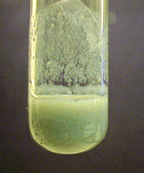

Crom(III) hidroxit - Cr(OH)₃
chất rắn, màu lục xám, không tan trong nước
hidroxit lưỡng tính
Cr(OH)₃ + NaOH → NaCrO₂ + 2H₂O
Cr(OH)₃ + 3HCl → CrCl₃ + 3H₂O

Slide 18
c,
Muối crom(III)

Slide 19
Muối crom(III)
Tính oxi hóa
Tính khử
+2
Cr
+3
Cr
+6
Cr

Slide 20
Muối crom(III)
Trong dung dịch ion Cr³⁺ vừa có tính oxi hóa vừa có tính khử
Trong môi trường axit, muối crom(III) có tính oxi hoá và dễ bị những chất khử như Zn khử thành muối crom(II):
+3
0
+2
+2
2CrCl₃ + Zn → 2CrCl₂ + ZnCl₂
Trong môi trường bazơ, muối crom(III) có tính khử và bị những chất oxi hóa mạnh oxi hóa thành muối crom(VI):
+3
+6
0
-1
2NaCrO₂ + 3Br₂ + 8NaOH → 2Na₂CrO₄ + 6NaBr + 4H₂O

Slide 21
IV. Hợp chất crom
Hợp chất crom (VI)
01
02
Crom (VI) oxit
Muối crom (VI)

Slide 22
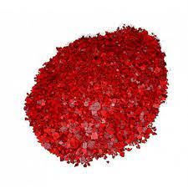
2. Hợp chất Crom (VI)
a) Crom(VI) oxit – CrO₃
- CrO₃ là chất rắn, màu đỏ thẫm
.

Slide 23
- Là một oxit axit, tác dụng với nước tạo ra axit.
CrO₃ + H₂O → H₂CrO₄ (axit cromic)
2CrO₃ + H₂O → H₂Cr₂O₇ (axit đicromic)
- Có tính oxi hoá mạnh: Một số chất hữu cơ và vô cơ (S, P, C, C₂H₅OH) bốc cháy khi tiếp xúc với CrO₃.

Slide 24
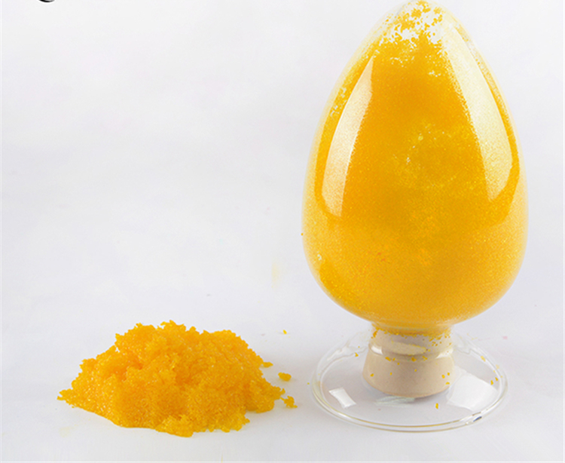
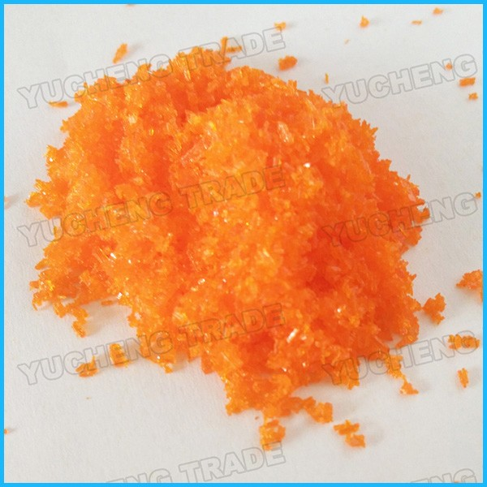
2. Hợp chất Crom (VI)
b) Muối Crom(VI)
- Là những hợp chất bền
.
+ Na₂CrO₄ và K₂CrO₄ có màu vàng (màu của ion CrO₄²⁻)
+ Na₂Cr₂O₇ và K₂Cr₂O₇ có màu da cam (màu của ion Cr₂O₇²⁻)

Slide 25

- Các muối cromat và đicromat có tính oxi hoá mạnh
K₂Cr₂⁺⁶O₇ + 6Fe⁺²SO₄ + 7H₂SO₄ 3Fe₂⁺³ (SO₄)₃ +
Cr₂⁺³ (SO₄)₃ + K₂SO₄ + 7H₂O
- Trong dung dịch của ion Cr₂O₇²⁻luôn có cả ion CrO₄²⁻ ở trạng thái cân bằng với nhau
Cr₂O₇²⁻+ H₂O 2CrO₄²⁻+ 2H⁺

Slide 26
Video củng cố

Slide 27


Slide 28
Câu hỏi củng cố bài học

Slide 29
A
B
C
D
Câu 1: Nhận xét nào sau đây sai?
Cr₂O₃ là chất rắn màu lục thẫm
Cr(OH)₃ là hidroxit lưỡng tính
Cr₂O₃ tan được trong dung dịch NaOH loãng
Ion Cr³⁺ vừa có tính oxi hóa vừa có tính khử
Sửa lại: Cr₂O₃ tan được trong dung dịch NaOH đặc

Slide 30
A
B
C
D
Câu 2: Chất nào sau đây có tính lưỡng tính?
Cr(OH)₃
ZnSO₄
Cr(OH)₂
AlCl₃

Slide 31
A
B
C
D
Câu 3: Ion nào sau đây vừa có tính khử vừa có tính oxi hóa?
Zn²⁺
Al³⁺
Fe³⁺
Cr³⁺

Slide 32
A
B
C
D
Câu 4: Cho phản ứng: NaCrO₂+Br₂+NaOH → Na₂CrO₄+NaBr+H₂O. Khi cân bằng phản ứng trên, hệ số của NaCrO₂ là?
1
2
3
4

Slide 33
Câu 5: Hãy cho biết đây là chất nào?
màu lục thẫm
tan trong dung dịch kiềm đặc
tạo màu lục cho đồ sứ
Đáp án: Cr₂O₃

Slide 34


